Slide 1
Coordinate cartesiane nello spazio
Equazioni di piani e sfere nello spazio

Slide 2
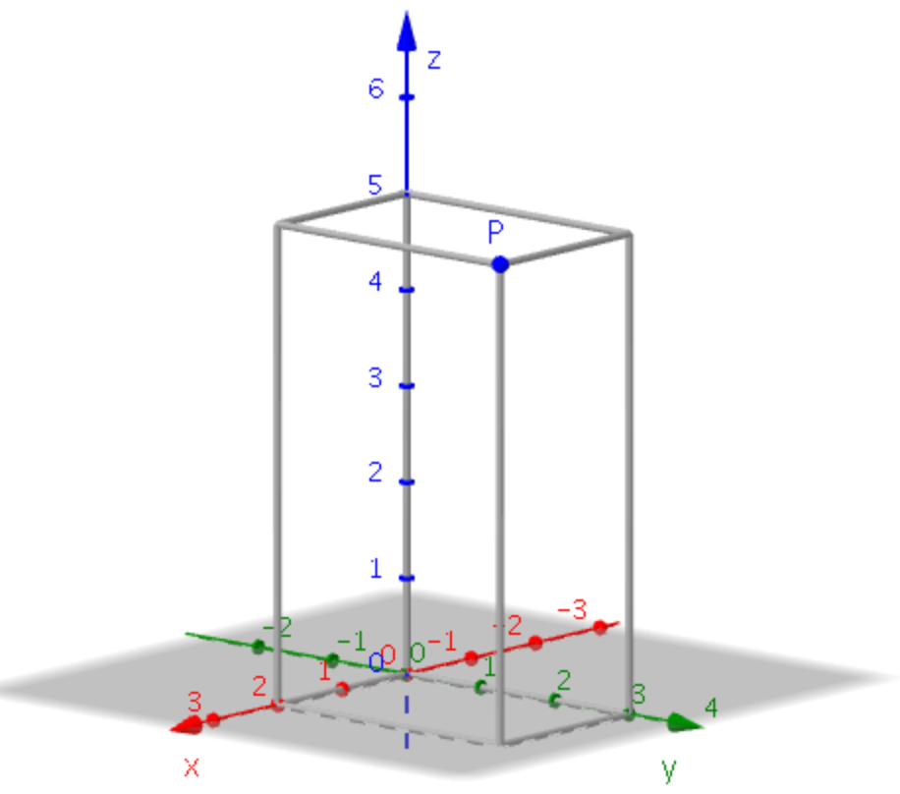
Aggiungo una dimensione…
Punto P(2, 3, 5)
5 quota
Si legge
sull’asse z
3 ordinata
Si legge
sull’asse y
2 ascissa
Si legge
sull’asse x

Slide 3
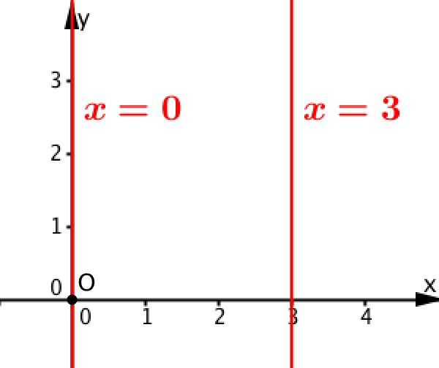
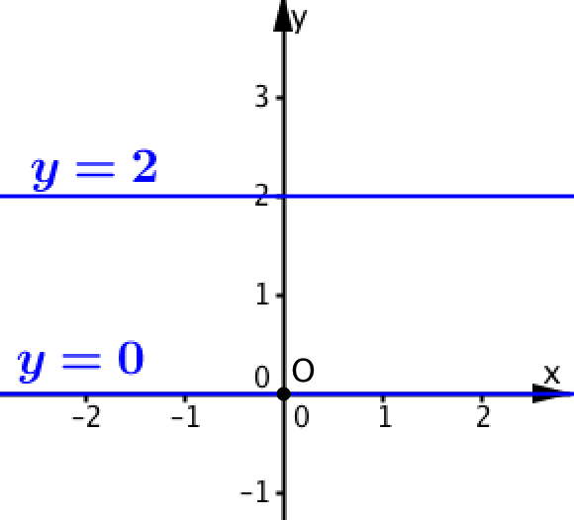
Nel piano rette particolari
y non compare, perciò è libera di variare
x non compare, perciò è libera di variare

Slide 4
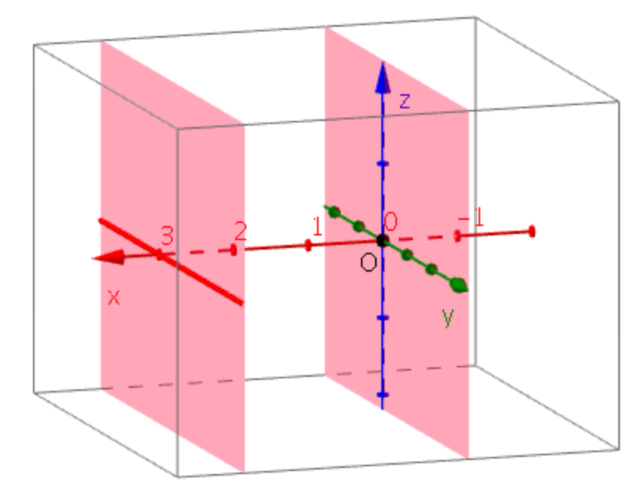
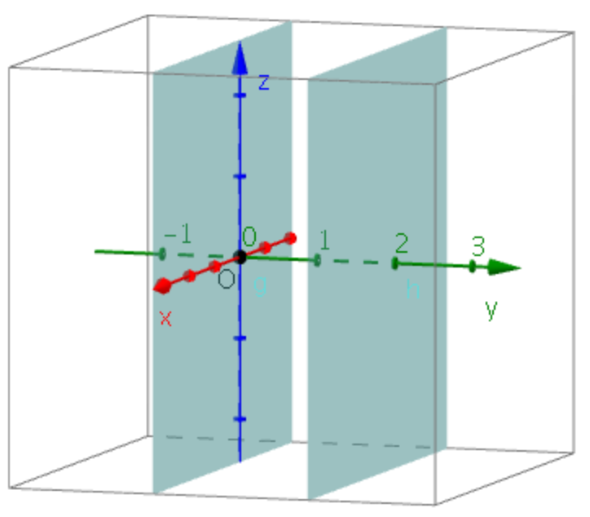
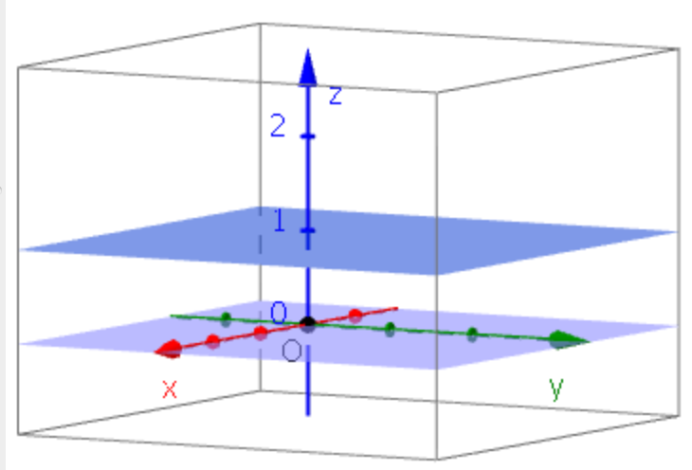
Nello spazio: piani particolari
x = 3
y = 2
y = 0
x = 0
x e y non compaiono, perciò sono libere di variare
z = 1
z = 0

Slide 5
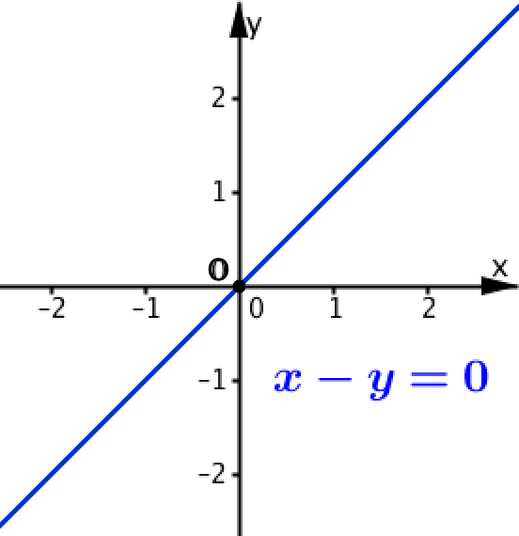
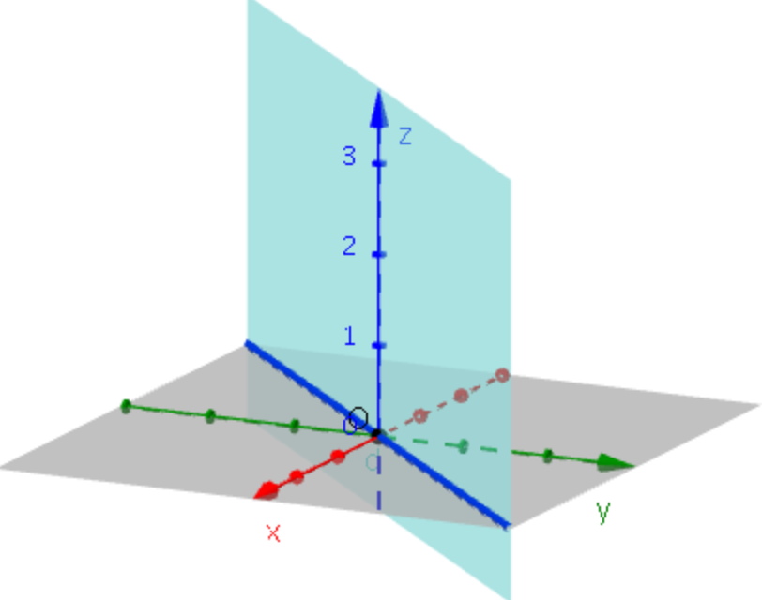
Riferimento cartesiano nel piano e nello spazio
Equazione x − y = 0 nel piano
Rappresenta una retta particolare:
la bisettrice del I e III quadrante
Equazione x − y = 0 nello spazio
Rappresenta un piano particolare:
il piano bisettore del I e III ‘ottante’
z non compare, perciò è libera di variare
x – y = 0

Slide 6
Aggiungo una dimensione …
Equazione di retta nel piano
Forma implicita
ax + by + c = 0
Forma esplicita
y = mx + q
Equazione di piano nello spazio
Forma implicita
ax + by + cz + d = 0
Forma esplicita
z = mx + ny + q

Slide 7
Vettori e prodotto scalare in fisica e in matematica

Slide 8
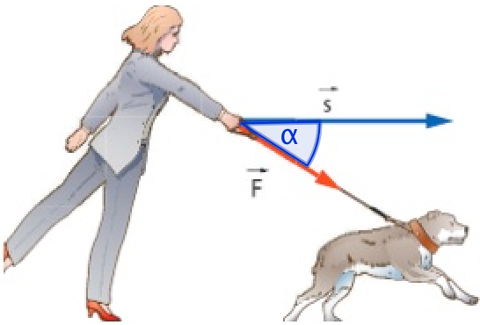

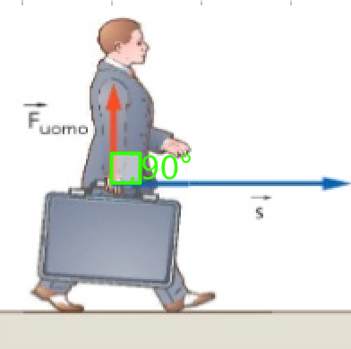
Vettori e prodotto scalare in fisica
Vettori: spostamento s e forza F
Lavoro W della forza F
W = F • s • cosα
Prodotto
scalare
Intensità della forza
Lunghezza dello spostamento
Se i vettori sono perpendicolari
α = 90° ➔ cos90° = 0
W = 0

Slide 9
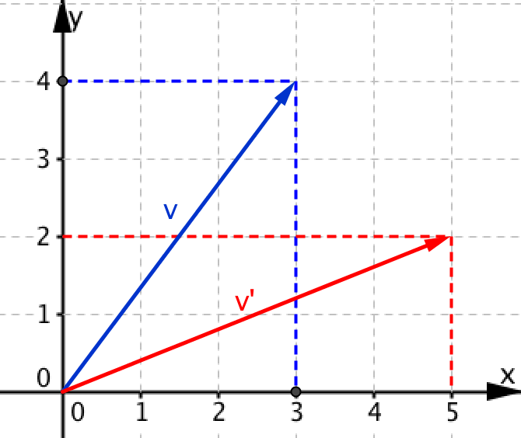
Vettori in un riferimento cartesiano
Nel piano
Esempio
Vettori v(3, 4) e v’(5, 2)
Prodotto scalare
v • v’ = 3 • 5 + 4 • 2
In generale
Vettori v(a, b) e v’(a’, b’)
Prodotto scalare
v • v’ = aa’ + bb’

Slide 10
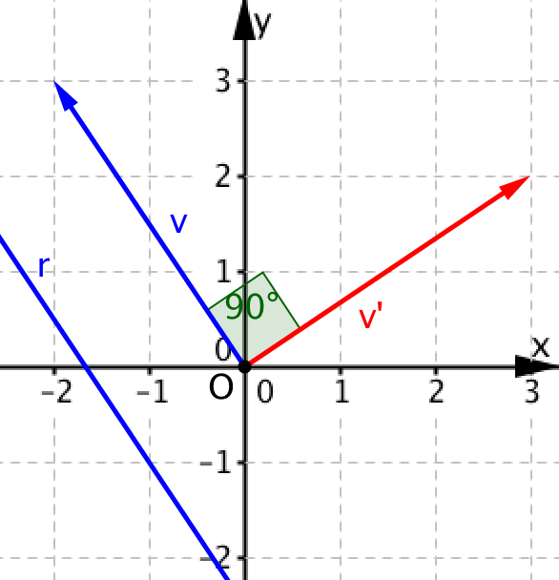
Rette e vettori nel piano cartesiano
Esempio
La retta r ha equazione
3x + 2y + 5 = 0
Il vettore v(–2, 3) è parallelo alla retta r, perciò dà la direzione di r.
Il vettore v’(3, 2) è perpendicolare a v, perché risulta v • v’ = 0.
Perciò v’ è perpendicolare a r.
In generale
La retta r ha equazione ax + by + c = 0
v(-b, a) dà la direzione di r.
v'(a, b) è perpendicolare a r.

Slide 11
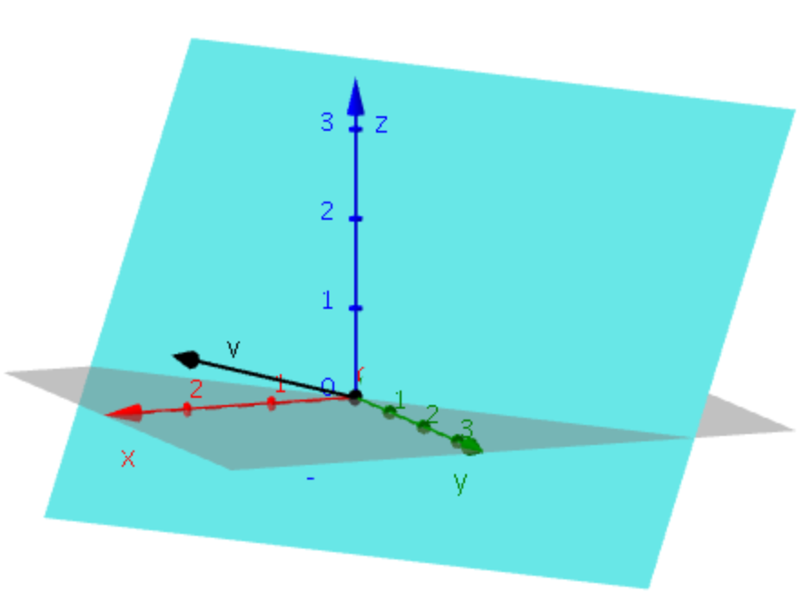
Piani e vettori nello spazio
ESEMPIO
Il piano α ha equazione
3x + 2y + z + 5 = 0
Per analogia
Il vettore v (3, 2, 1) è perpendicolare, ossia normale al piano α.
IN GENERALE
Il piano α ha equazione
ax + by + cz + d = 0
Per analogia
Il vettore v (a, b, c)
è normale al piano α.

Slide 12
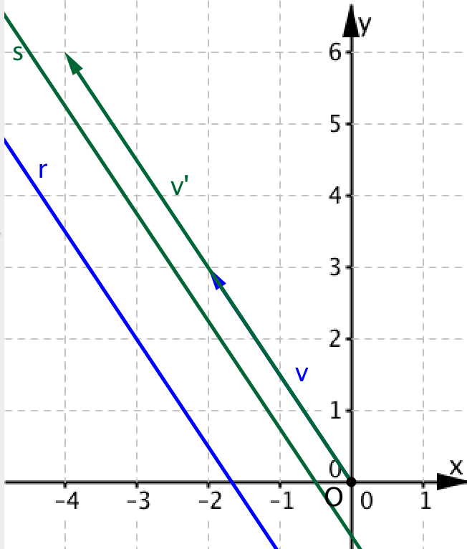
Rette parallele e vettori nel piano cartesiano
Esempio: due rette parallele
Retta r
Equazione 3x + 2y + 5 = 0
Vettore v(–2, 3)
Retta s
Equazione 6x + 4y + 3 = 0
Vettore v’(–4, 6)
In generale: due rette parallele
r ha equazione ax + by + c = 0
s ha equazione a’x + b’y + c = 0
a’/a = b’/b
v e v’ hanno la stessa direzione, perciò trovo
-4/-2 = 6/3
E anche
6/3 = 4/2

Slide 13
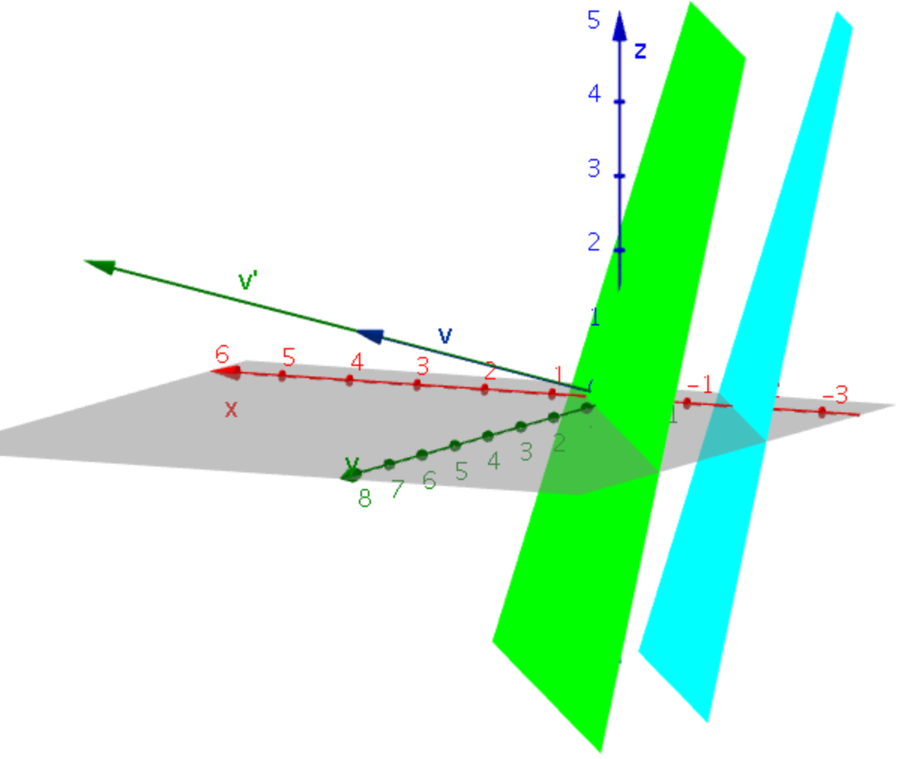
Piani paralleli e vettori nello spazio
Esempio: due piani paralleli
Piano α
Equazione 3x + 2y + z + 5 = 0
Vettore normale v(3, 2, 1)
Piano β
Equazione 6x + 4y + 2z + 3 = 0
Vettore normale v’ (6, 4, 2)
β
α
In generale: due piani paralleli
α ha equazione ax + by + cz +d = 0
β ha equazione a’x + b’y + c’z +d’ = 0
a’/a = b’/b = c’/c
v e v’ hanno la stessa direzione, perciò trovo
6/3 = 4/2 = 2/1

Slide 14
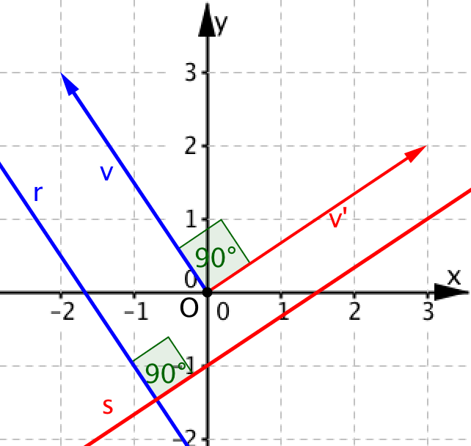
Rette perpendicolari e vettori nel piano cartesiano
Esempio: due rette perpendicolari
Retta r
Equazione 3x + 2y + 5 = 0
Vettore v(–2, 3)
Retta s
Equazione –2x + 3y + 3 = 0
Vettore v’(3, 2)
In generale: due rette perpendicolari
r ha equazione ax + by + c = 0
s ha equazione a’x + b’y + c = 0
aa’ + bb’ = 0
v • v’ = 0, perciò trovo
–2 • 3 + 3 • 2 = 6 – 6 = 0

Slide 15
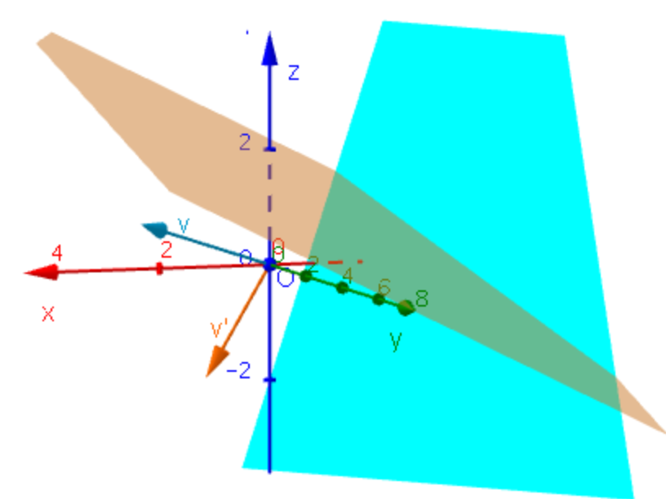
Piani perpendicolari e vettori nello spazio
Esempio: due piani perpendicolari
β
Piano α
Equazione 3x + 2y + z + 5 = 0
Vettore normale v(3, 2, 1)
Piano β
Equazione x – 0,5y – 2z + 4 = 0
Vettore normale v’ (1; −0,5; −2)
α
In generale: due piani perpendicolari
α ha equazione ax + by + cz +d = 0
β ha equazione a’x + b’y + c’z +d’ = 0
aa’ + bb’ + cc’ = 0
v • v’ = 0, perciò trovo
3 • 1 + 2 • (−0,5) + 1 • (−2) =
= 3 – 1– 2 = 0

Slide 16
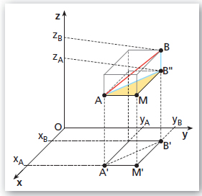
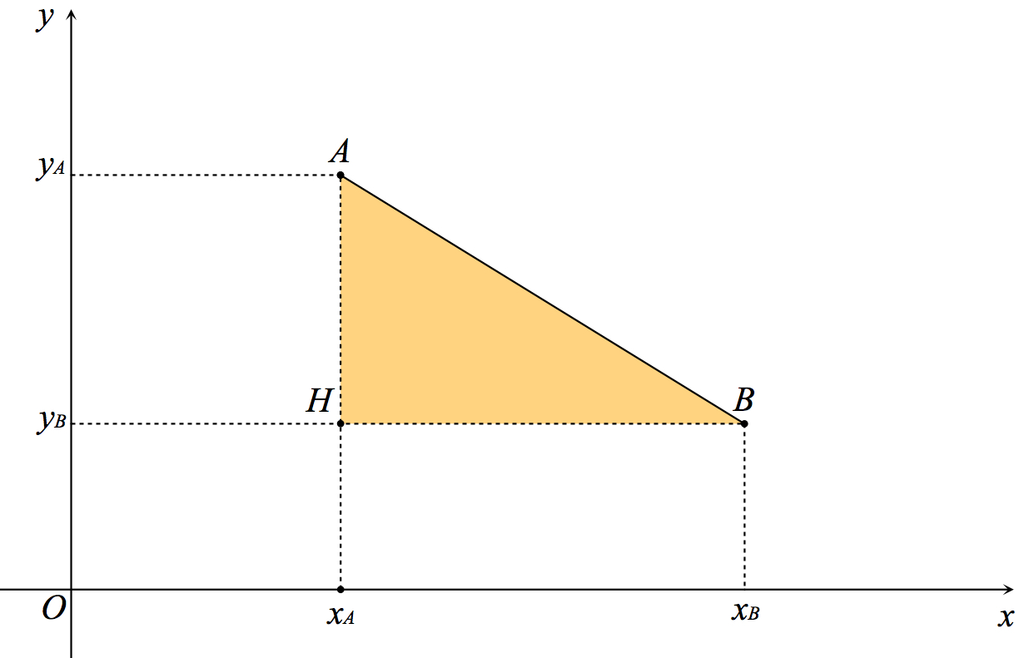
Distanza di due punti
Nello spazio
Nel piano

Slide 17
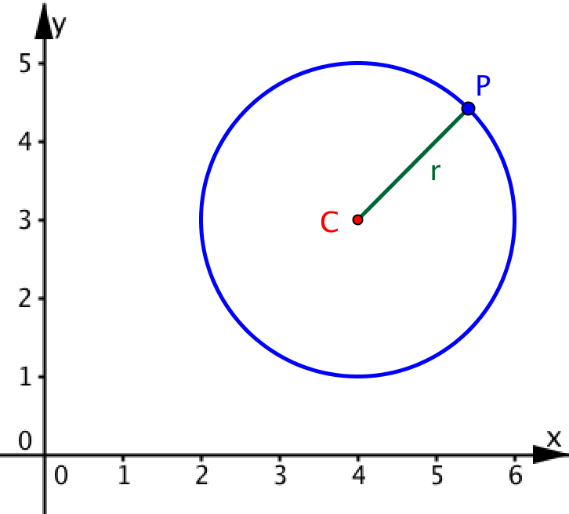
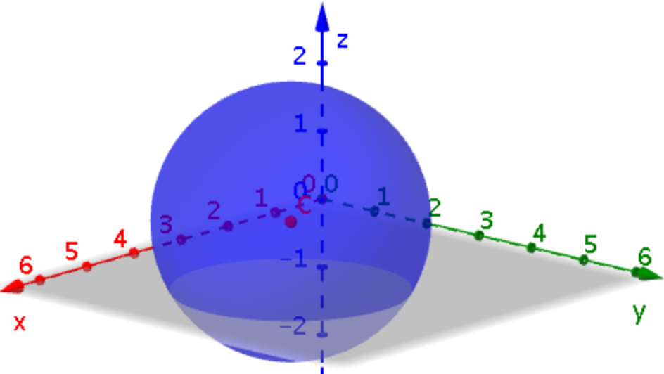


Equazione di circonferenza e sfera
Nel piano
Nello spazio
La circonferenza è il luogo dei punti P(x, y) che hanno distanza r da un punto C detto centro.
La sfera è il luogo dei punti P(x, y, z) che hanno distanza r da un punto C detto centro.
C(x_{C}, y_{C}) raggio r
C(x_{C}, y_{C}, z_{C} ) raggio r

Slide 18
Attività
Lavora ora con la scheda che ti guiderà nell’applicazione dei concetti fin qui appresi

Slide 19
Attività
Che cosa hai trovato

Slide 20
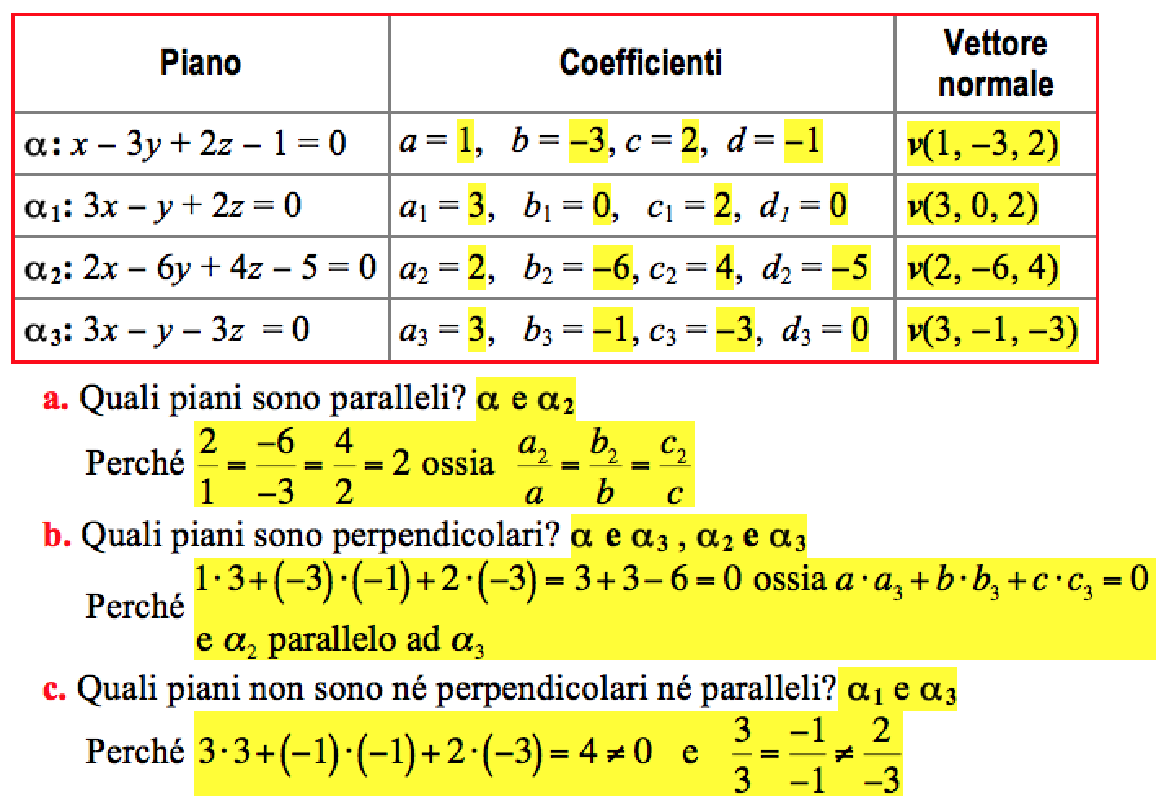
Problema 1

Slide 21
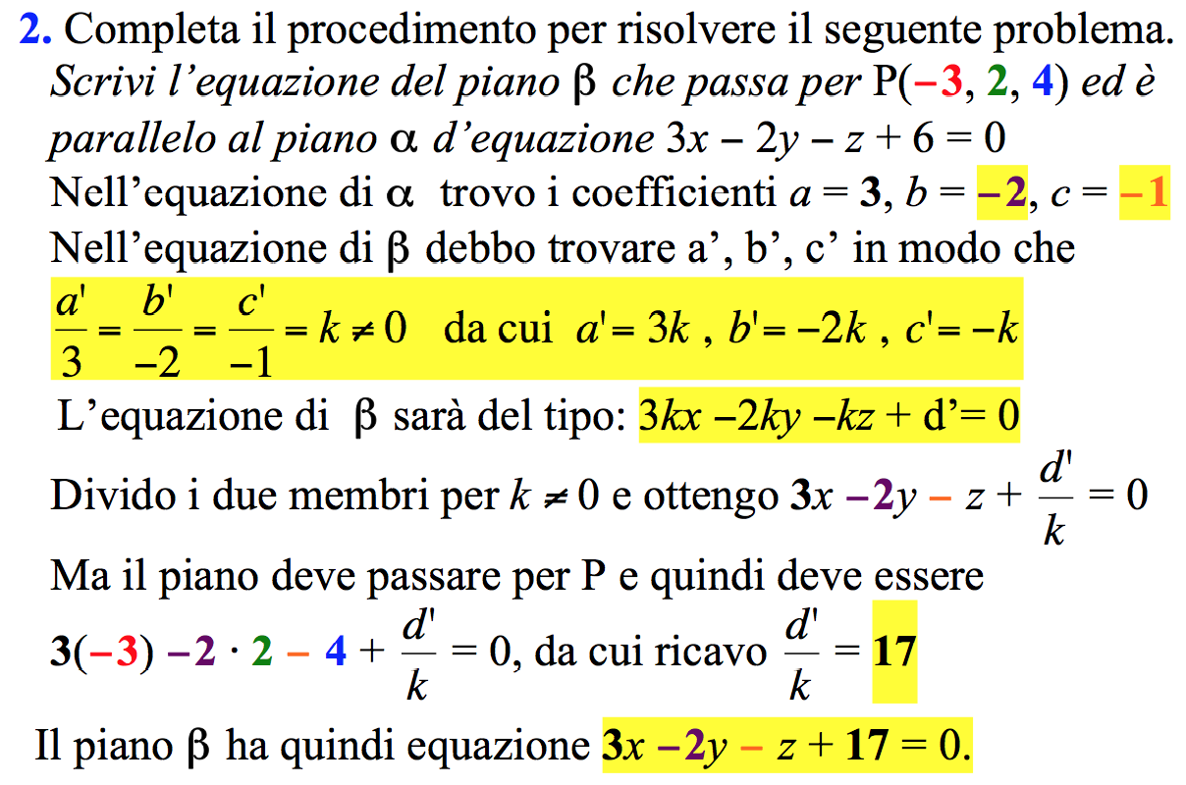
Problema 2

Slide 22
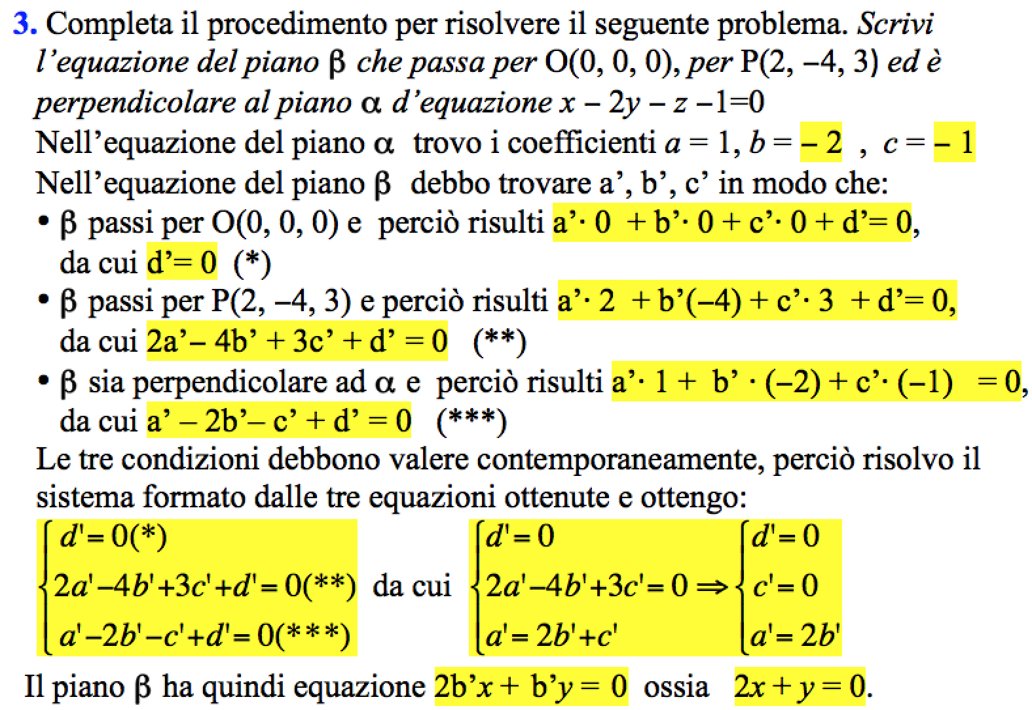
Problema 3

Slide 23
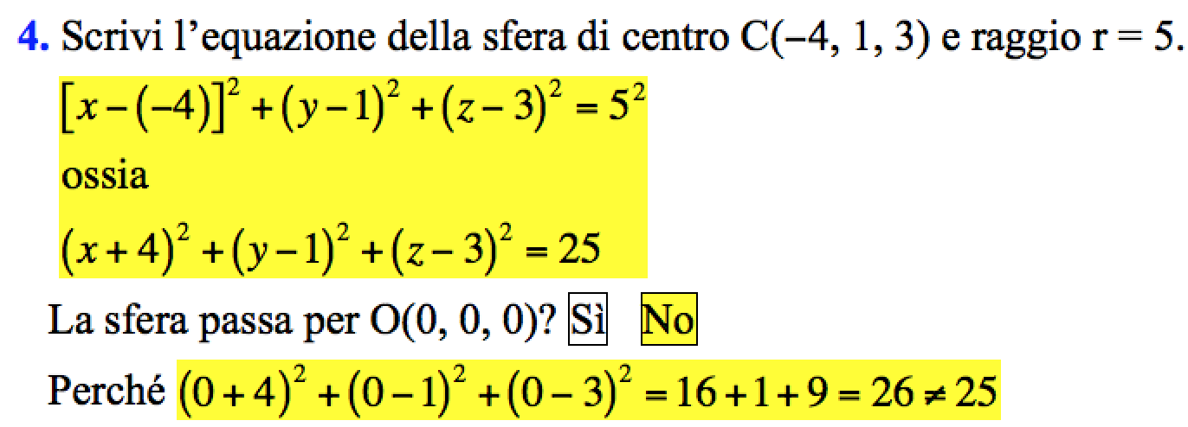
Problema 4

